Slide 1
디렉티브 태그
3

Slide 2
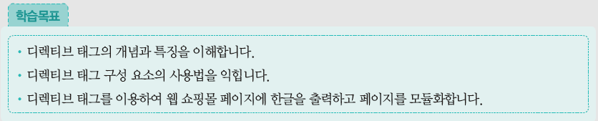
1
디렉티브 태그의 개요
2
page 디렉티브 태그의 기능과 사용법
3
include 디렉티브 태그의 기능과 사용법
4
taglib 디렉티브 태그의 기능과 사용법
5
[웹 쇼핑몰] 한글 출력 및 페이지 모듈화하기

Slide 3
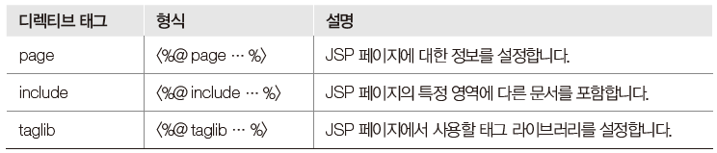
1. 디렉티브 태그의 개요
디렉티브 태그
JSP 페이지를 어떻게 처리할 것인지를 설정하는 태그
JSP 페이지가 서블릿 프로그램에서 서블릿 클래스로 변환할 때
JSP 페이지와 관련된 정보를 JSP컨테이너에 지시하는 메시지

Slide 4
2. page 디렉티브 태그의 기능과 사용법
page 디렉티브 태그
현재 JSP 페이지에 대한 정보를 설정하는 태그
JSP 페이지의 어디에서든 선언할 수 있지만 일반적으로 JSP 페이지의 최상단에 선언하는 것을 권장

Slide 5
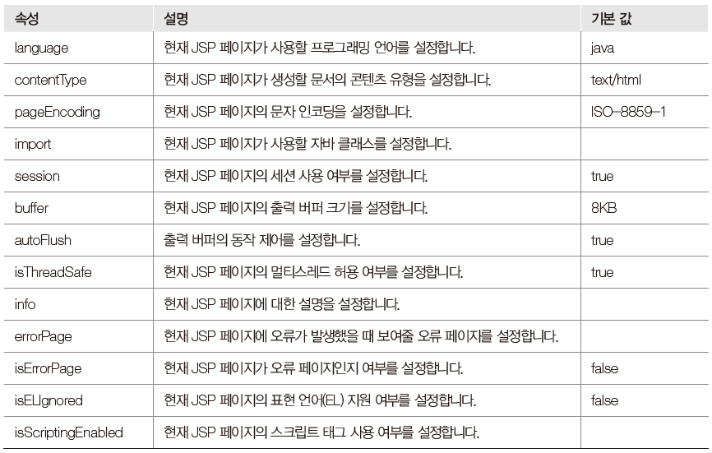
2. page 디렉티브 태그의 기능과 사용법
page 디렉티브 태그의 속성

Slide 6
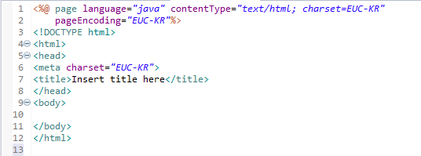
2. page 디렉티브 태그의 기능과 사용법
JSP Files 생성시

Slide 7

2. page 디렉티브 태그의 기능과 사용법
language 속성
JSP 페이지에서 사용할 프로그래밍 언어를 설정하는 데 사용
기본 값은 java

Slide 8


2. page 디렉티브 태그의 기능과 사용법
contentType 속성
현재 JSP 페이지의 콘텐츠 유형(MIME-type)을 설정하는 데 사용
콘텐츠 유형
text/html, text/xml, text/plain 등
기본 값은 text/html
HTML을 출력하는 JSP 페이지는 contentType을 사용할 필요가 없음

Slide 9
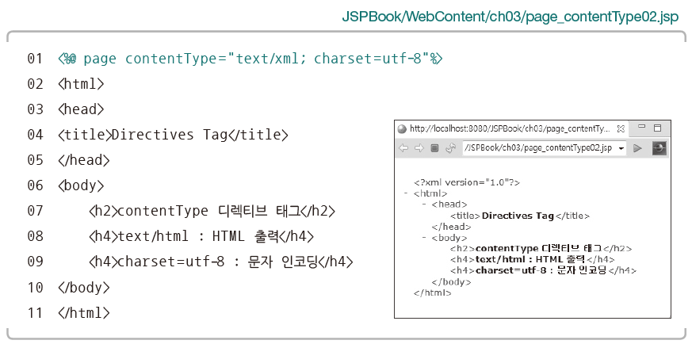
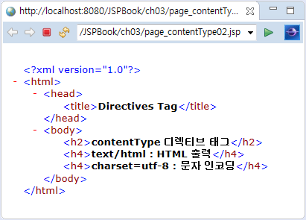
2. page 디렉티브 태그의 기능과 사용법

Slide 10

2. page 디렉티브 태그의 기능과 사용법
pageEncoding 속성
현재 JSP 페이지의 문자 인코딩 유형을 설정하는 데 사용
문자 인코딩 유형의 기본 값은 ISO-8859-1
=

Slide 11



2. page 디렉티브 태그의 기능과 사용법
import 속성
현재 JSP 페이지에서 사용할 자바 클래스를 설정하는 데 사용
둘 이상의 자바 클래스를 포함하는 경우 쉼표(,)로 구분하여 연속해서 여러 개의 자바 클래스를 설정
또는 여러 개의 자바 클래스를 각각 별도로 설정할 수도 있음
=

Slide 12
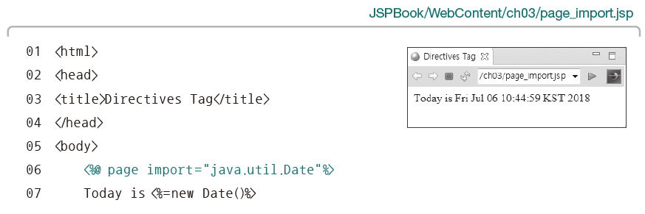
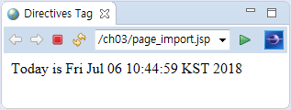

2. page 디렉티브 태그의 기능과 사용법

Slide 13
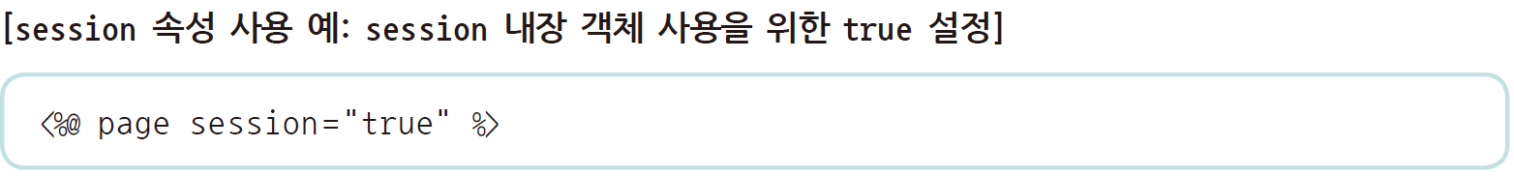
2. page 디렉티브 태그의 기능과 사용법
session 속성
현재 JSP 페이지의 HTTP 세션 사용 여부를 설정하는 데 사용
기본 값 : 세션을 자동으로 사용하는 true
만약 session 속성 값을 false로 설정할 경우
해당 JSP 페이지에서 내장 객체인 session 변수를 사용할 수 없다는 의미이므로 해당 페이지에 대해 세션을 유지 관리할 수 없음

Slide 14


2. page 디렉티브 태그의 기능과 사용법
buffer 속성
현재 JSP 페이지의 출력 버퍼 크기를 설정하는 데 사용
속성 값 : none과 ‘버퍼 크기’로 설정
버퍼 크기 : 출력 버퍼에 먼저 기록한 후 웹 브라우저로 보냄

Slide 15
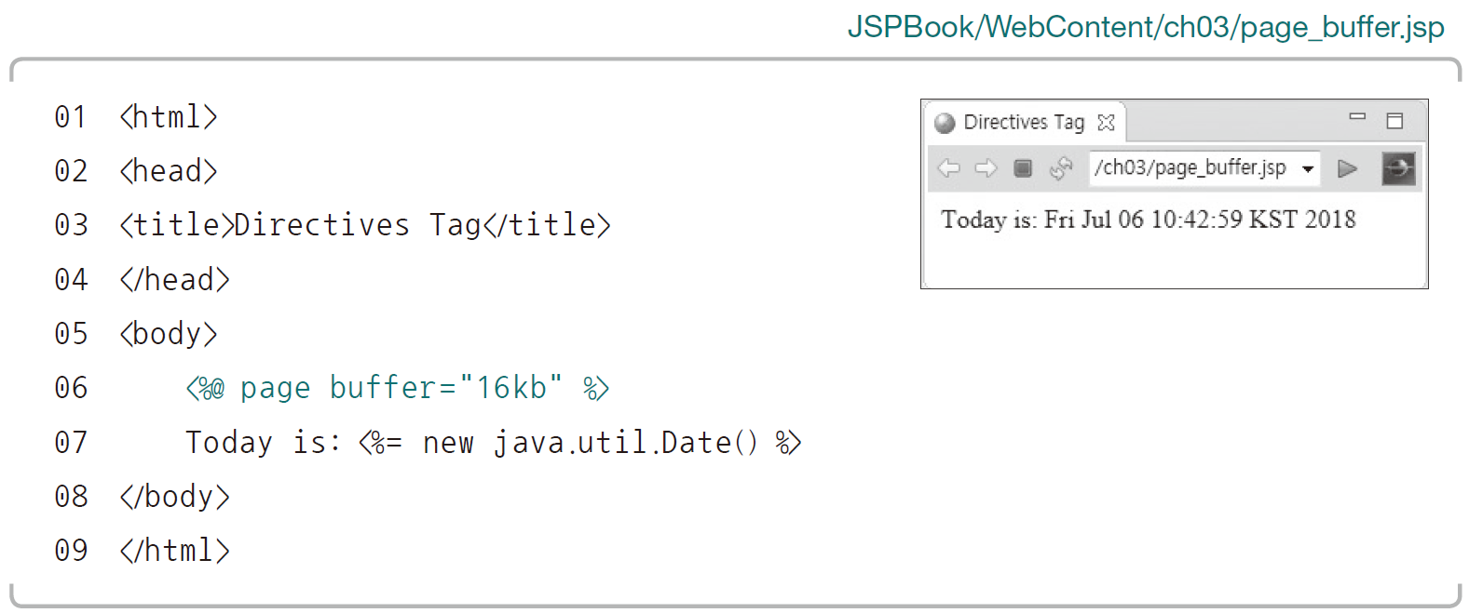
2. page 디렉티브 태그의 기능과 사용법

Slide 16



2. page 디렉티브 태그의 기능과 사용법
autoFlush 속성
isThreadSafe 속성
info 속성

Slide 17
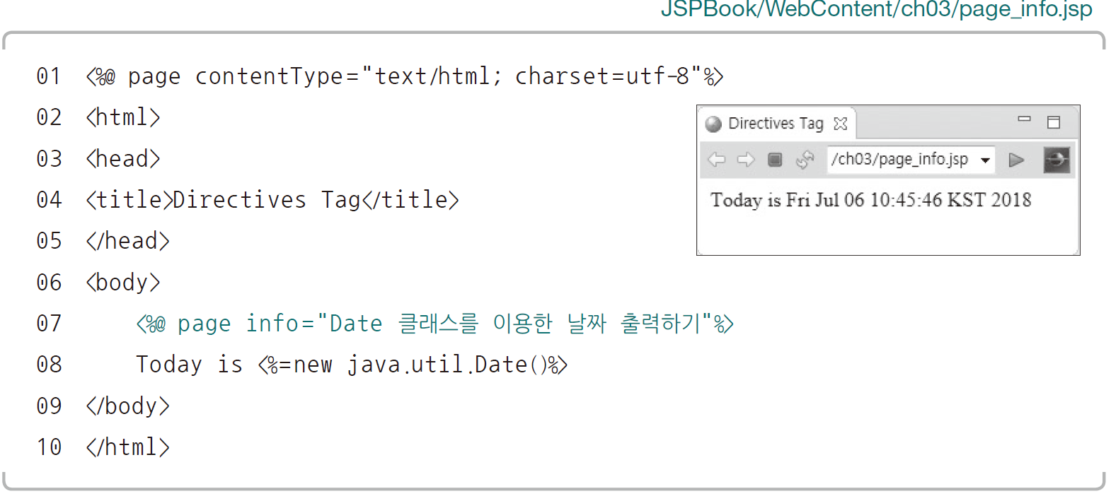
2. page 디렉티브 태그의 기능과 사용법

Slide 18
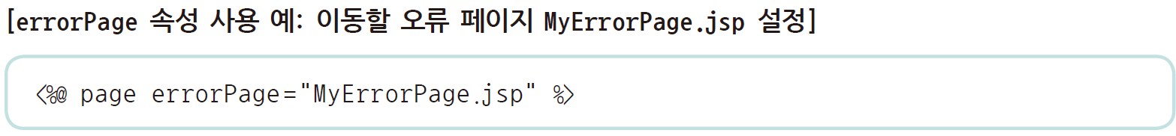
2. page 디렉티브 태그의 기능과 사용법
errorPage 속성

Slide 19
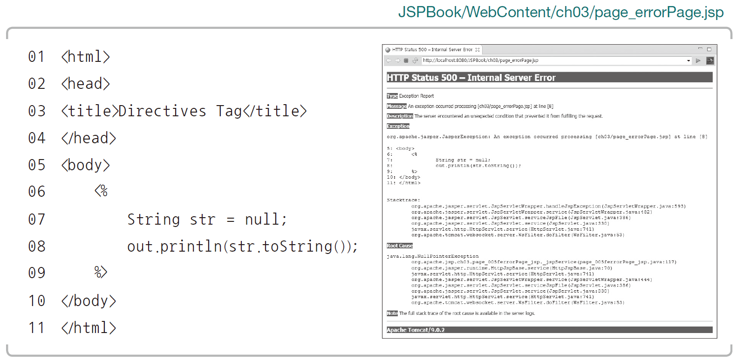
2. page 디렉티브 태그의 기능과 사용법
/WebContent/ch03/ 폴더에 다음과 같이 웹 페이지 작성
‘http://localhost:8080/JSPBook/ch03/page_errorPage.jsp’에 들어가 실행 결과 확인

Slide 20
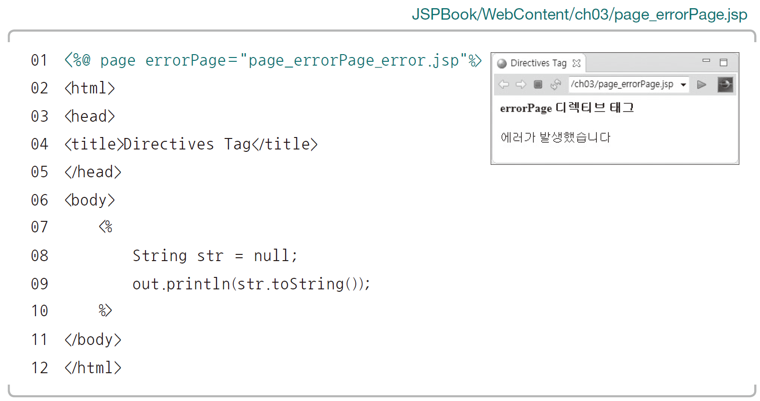
2. page 디렉티브 태그의 기능과 사용법
/WebContent/ch03/ 폴더에 page_errorPage.jsp 파일의 page 디렉티브 태그를 수정
‘http://localhost:8080/JSPBook/ch03/page_errorPage.jsp’에 들어가 실행 결과 확인

Slide 21
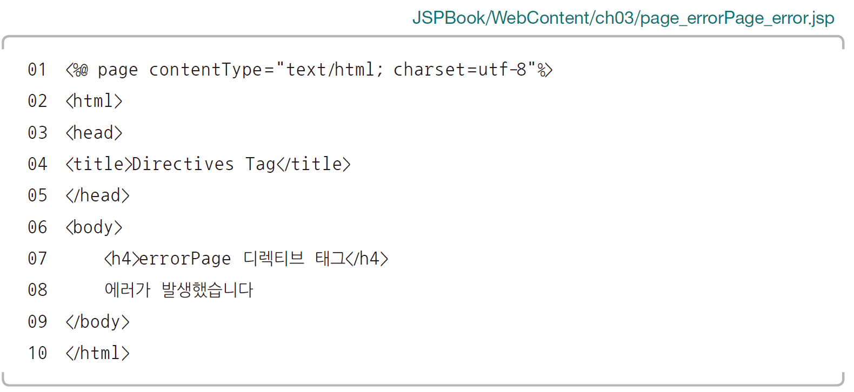
2. page 디렉티브 태그의 기능과 사용법

Slide 22
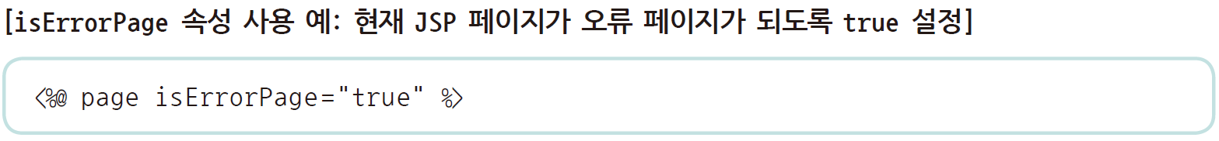
2. page 디렉티브 태그의 기능과 사용법
isErrorPage 속성

Slide 23
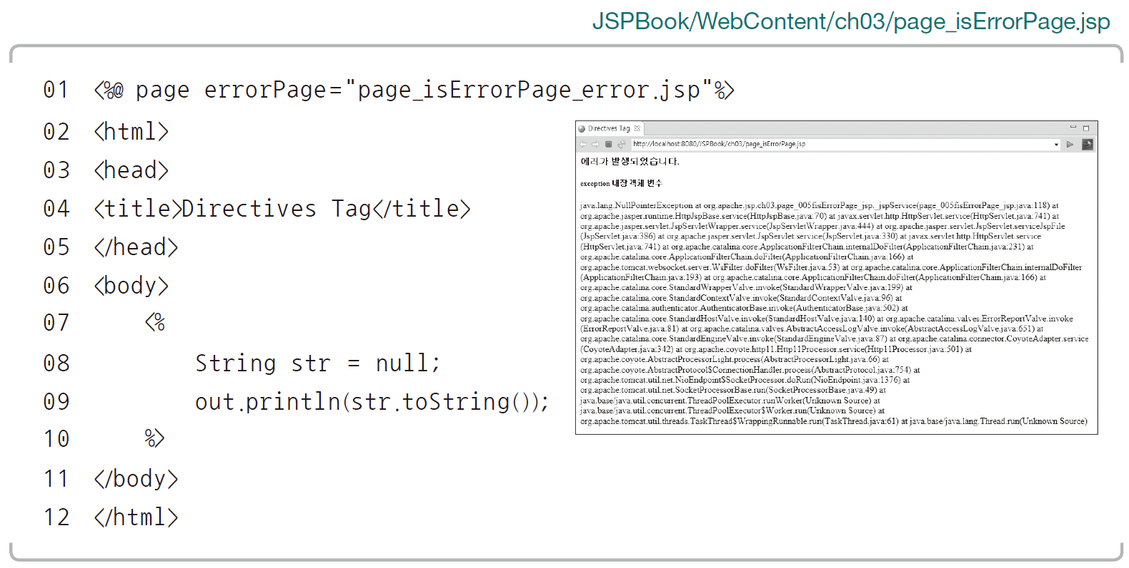
2. page 디렉티브 태그의 기능과 사용법

Slide 24
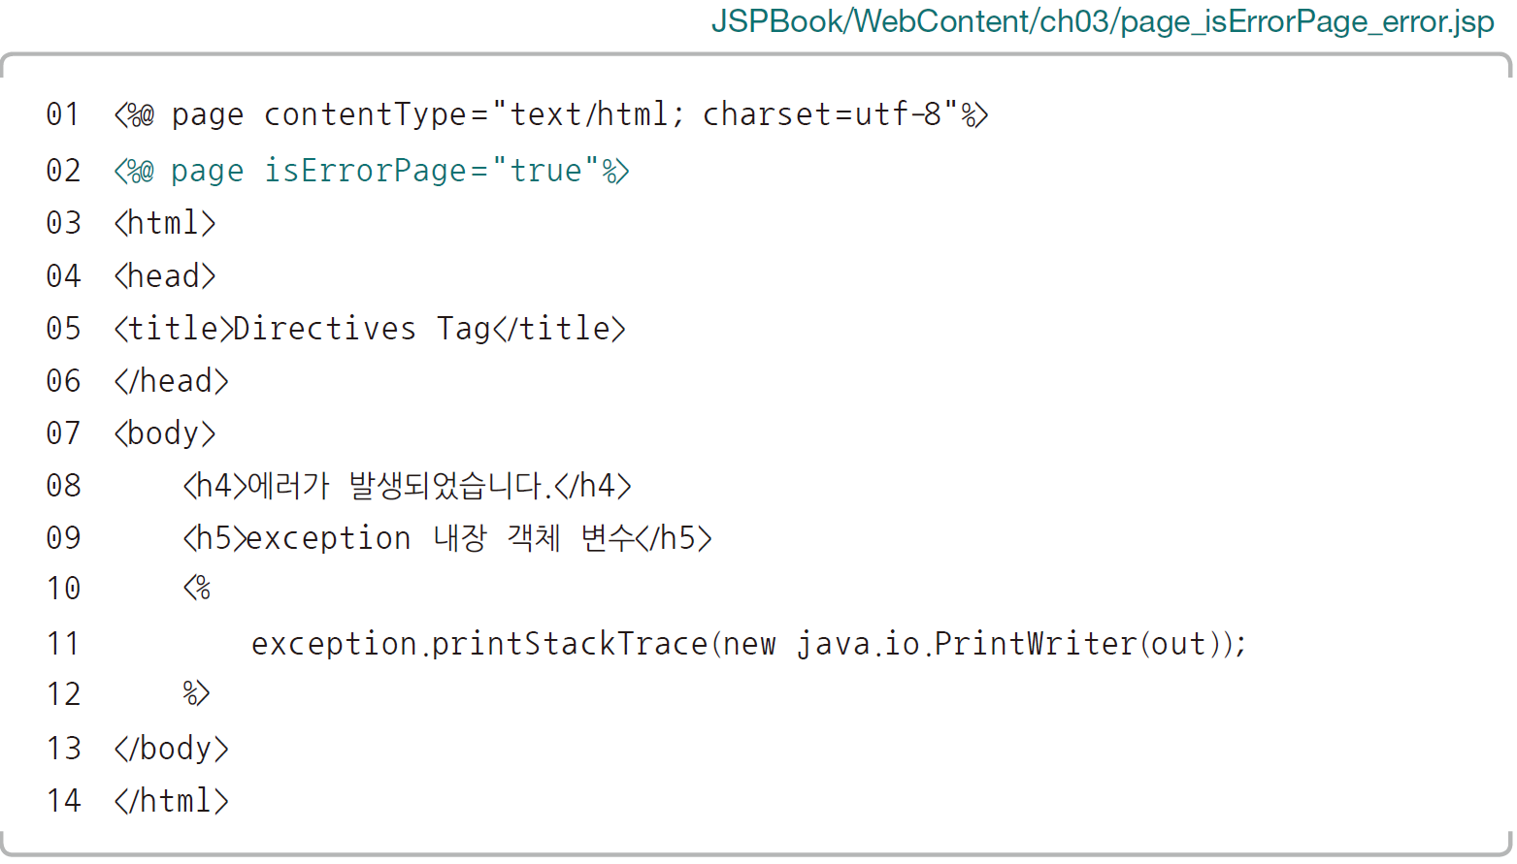
2. page 디렉티브 태그의 기능과 사용법

Slide 25
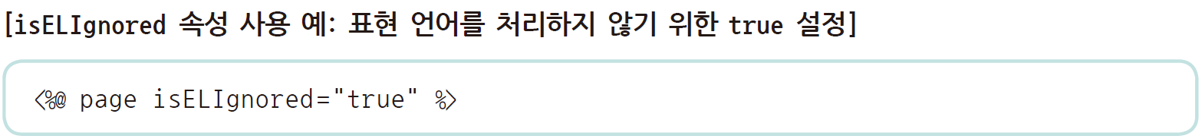
2. page 디렉티브 태그의 기능과 사용법
isELIgnored 속성

Slide 26
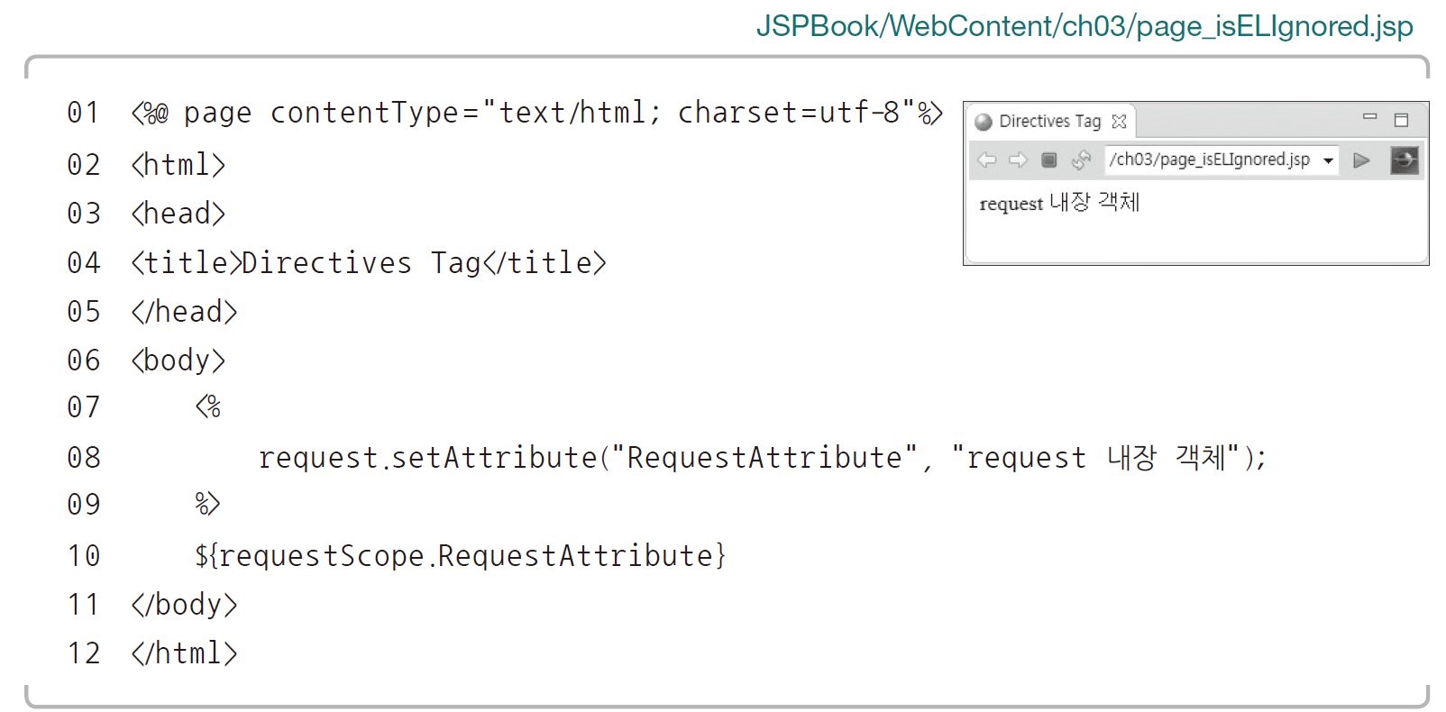
2. page 디렉티브 태그의 기능과 사용법
/WebContent/ch03/ 폴더에 다음과 같이 웹 페이지 작성
‘http://localhost:8080/JSPBook/ch03/page_isELIgnored.jsp’에 들어가 실행 결과 확인

Slide 27
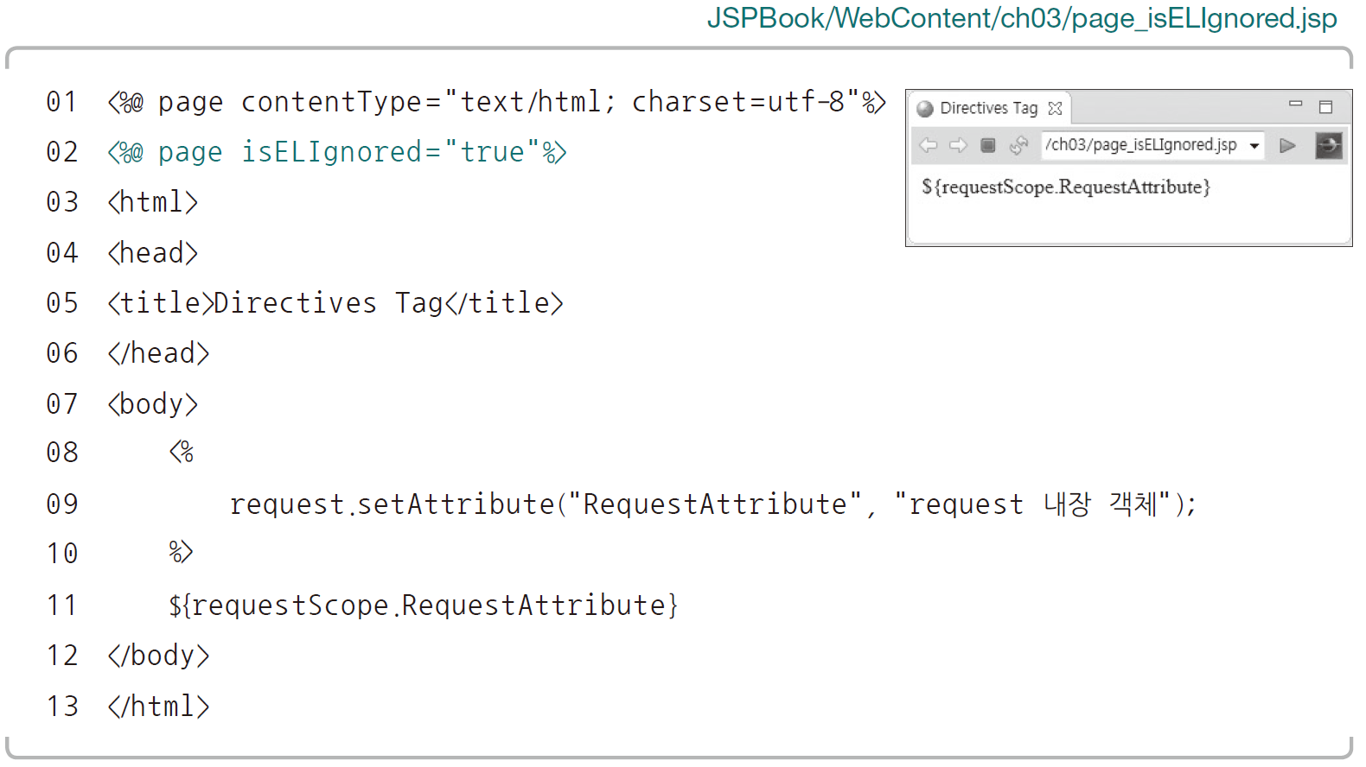
2. page 디렉티브 태그의 기능과 사용법
/WebContent/ch03/ 폴더에 page_isELIgnored.jsp 파일의 page 디렉티브 태그를 수정
‘http://localhost:8080/JSPBook/ch03/page_isELIgnored.jsp’에 들어가 실행 결과 확인

Slide 28
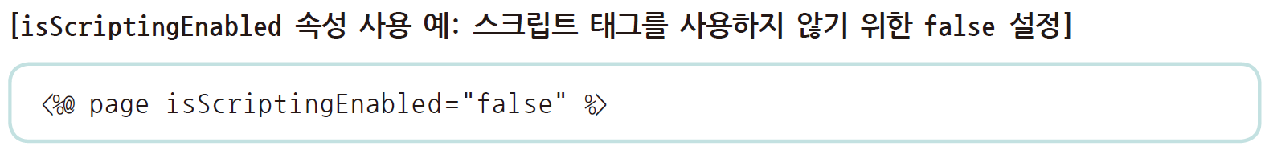
2. page 디렉티브 태그의 기능과 사용법
isScriptingEnabled 속성

Slide 29
3. include 디렉티브 태그의 기능과 사용법
include 디렉티브 태그
현재 JSP 페이지의 특정 영역에 외부 파일의 내용을 포함하는 태그
현재 JSP 페이지에 포함할 수 있는 외부 파일
HTML, JSP, 텍스트 파일
include 디렉티브 태그는 JSP 페이지 어디에서든 선언 가능
file 속성 값
현재 JSP 페이지에 포함할 내용을 가진 외부 파일명
이때 외부 파일이 현재 JSP 페이지와 같은 디렉터리에 있으면 파일명만 설정하고,
그렇지 않으면 전체 URL(또는 상대 경로)을 설정

Slide 30
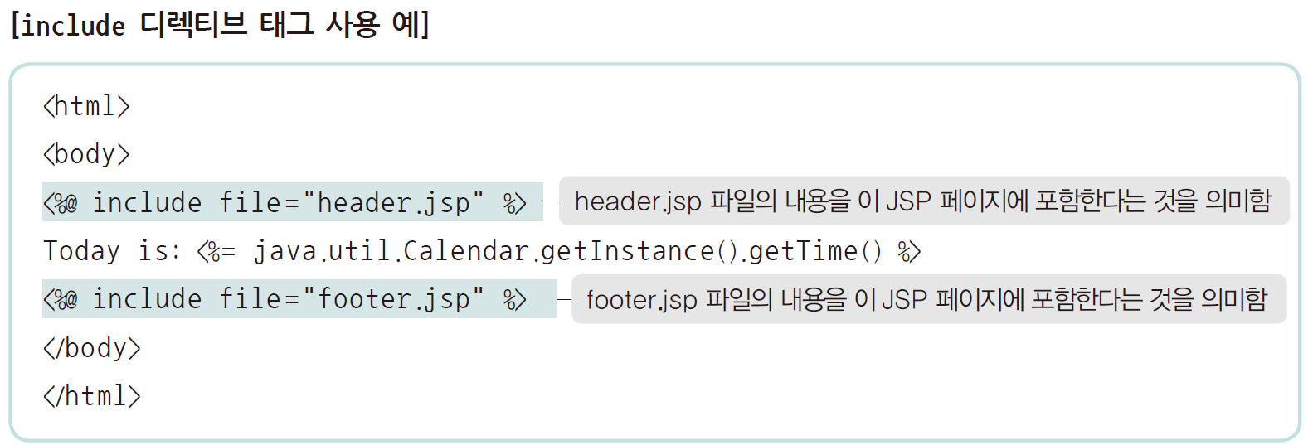
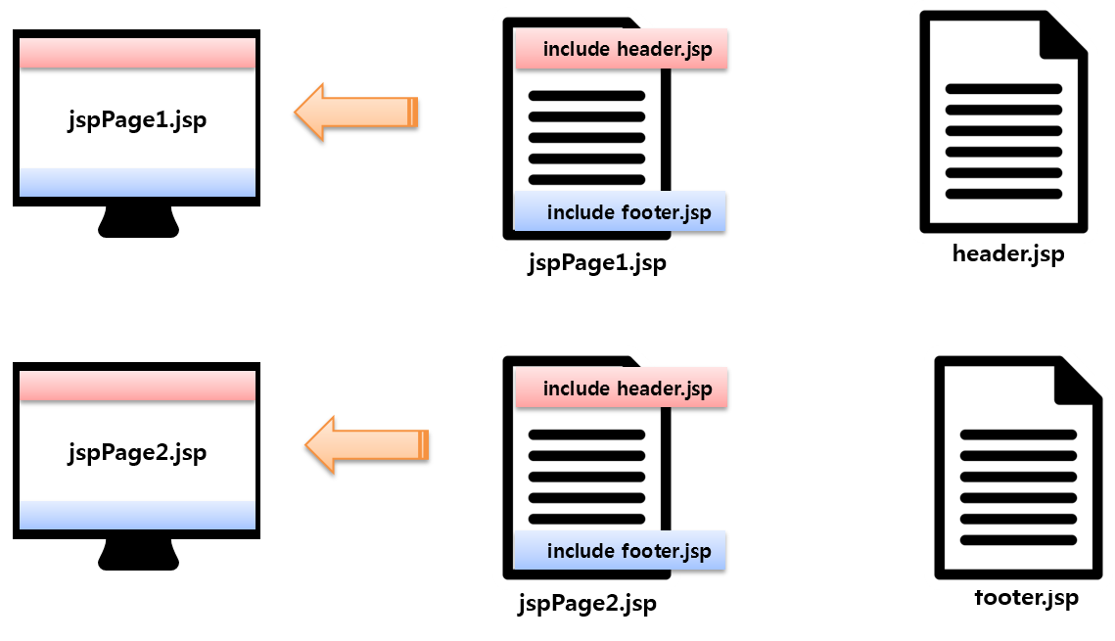
3. include 디렉티브 태그의 기능과 사용법

Slide 31
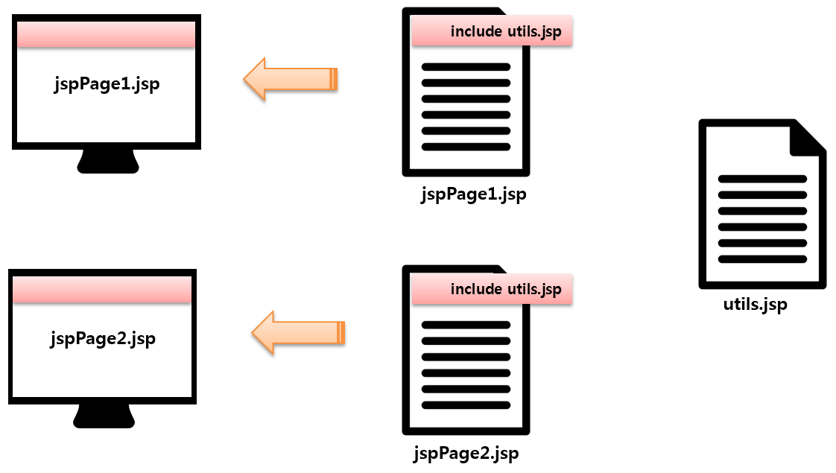
3. include 디렉티브 태그의 기능과 사용법

Slide 32
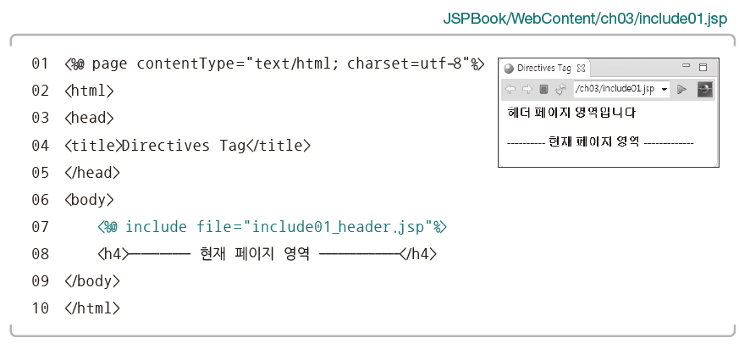
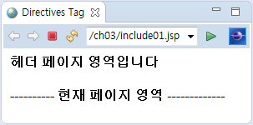
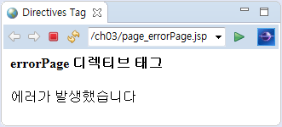
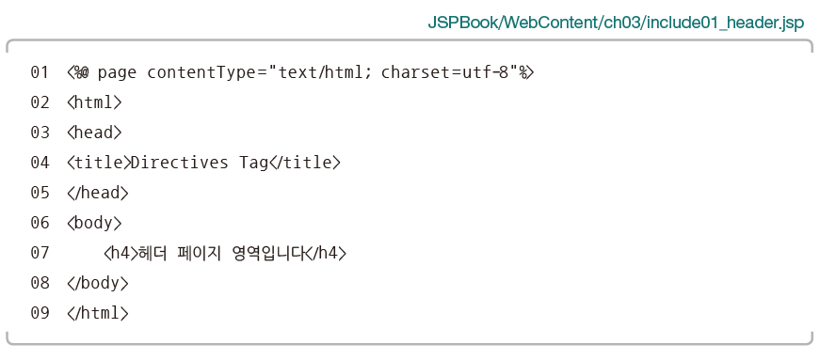
3. include 디렉티브 태그의 기능과 사용법

Slide 33
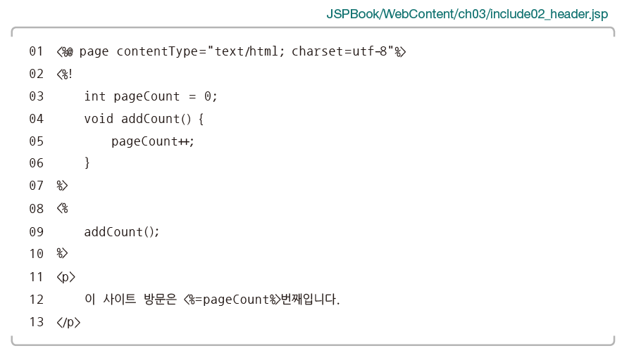
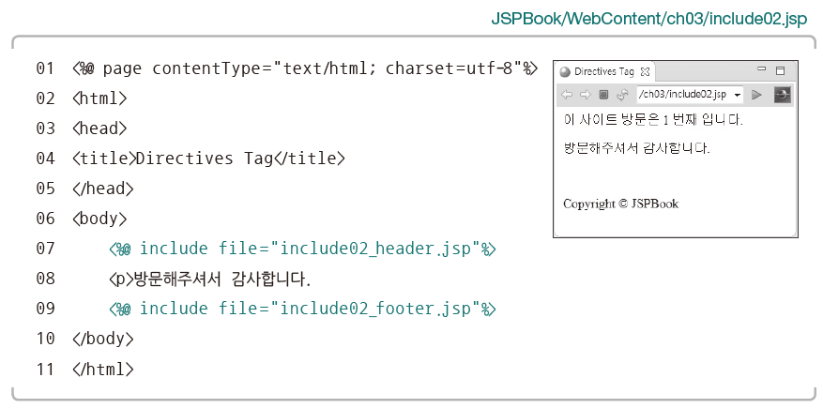
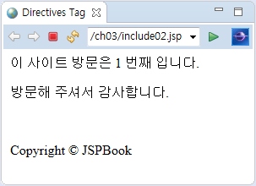
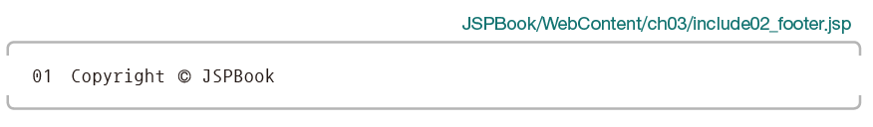
3. include 디렉티브 태그의 기능과 사용법

Slide 34
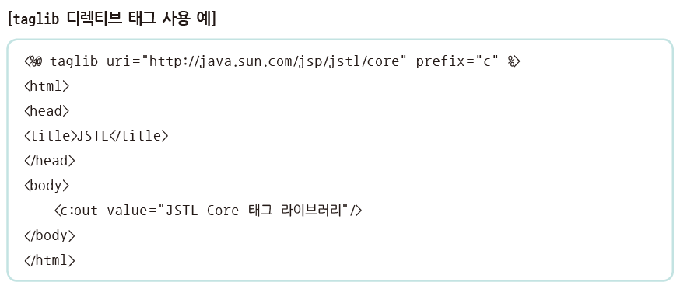
4. taglib 디렉티브 태그의 기능과 사용법
taglib 디렉티브 태그
현재 JSP 페이지에 표현 언어, JSTL, 사용자 정의 태그(custom tag) 등 태그 라이브러리를 설정하는 태그

Slide 35
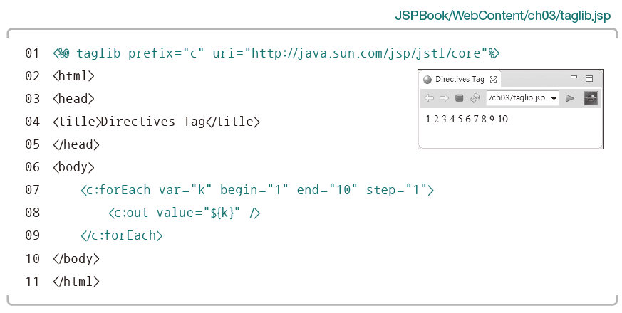
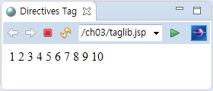
4. taglib 디렉티브 태그의 기능과 사용법
/WEB-INF/lib/ 폴더에 JSTL 태그 라이브러리인 JSTL-1.2.jar 파일 추가

Slide 36
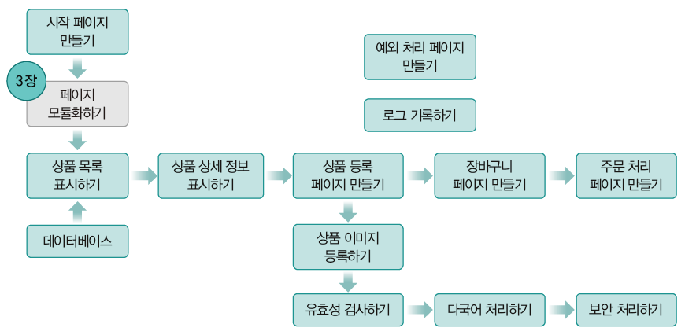
5. [웹 쇼핑몰] 한글 출력 및 페이지 모듈화하기

Slide 37
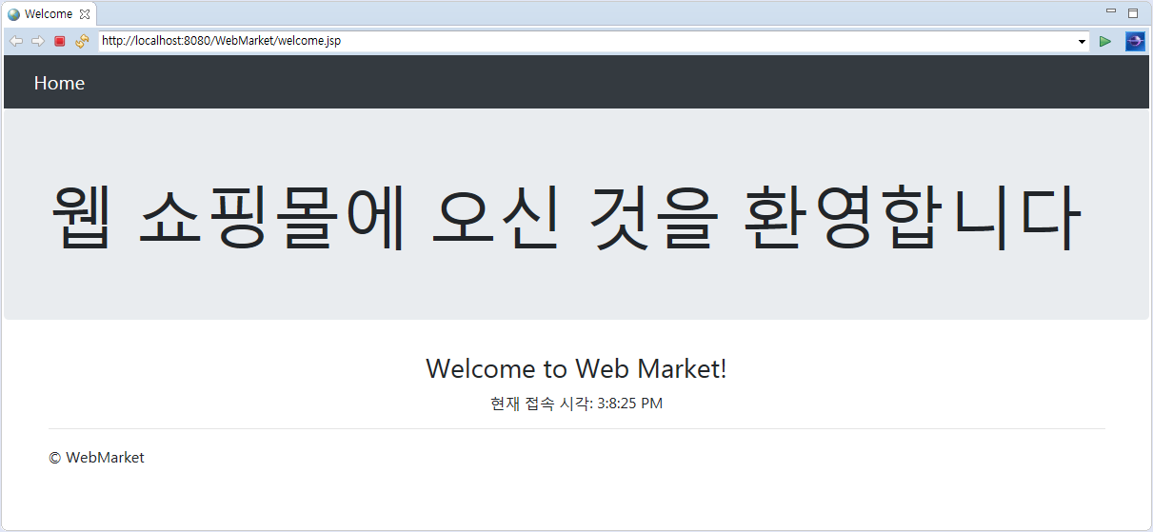
5. [웹 쇼핑몰] 한글 출력 및 페이지 모듈화하기

Slide 38
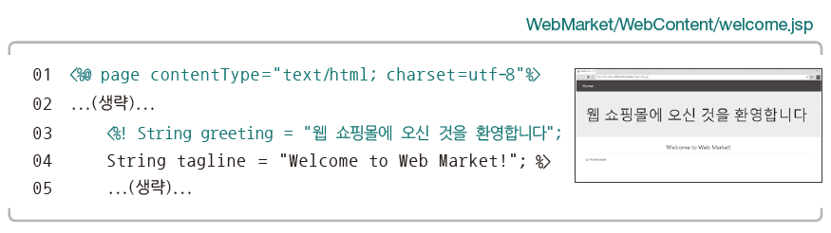
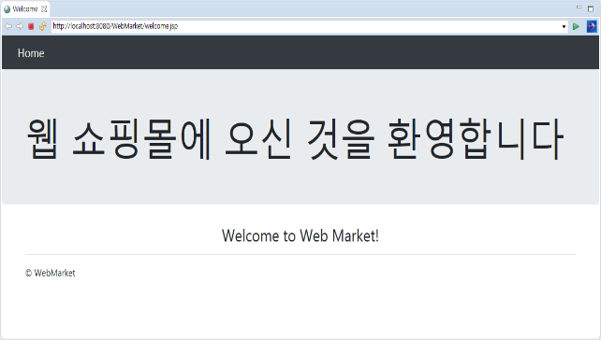
5. [웹 쇼핑몰] 한글 출력 및 페이지 모듈화하기

Slide 39
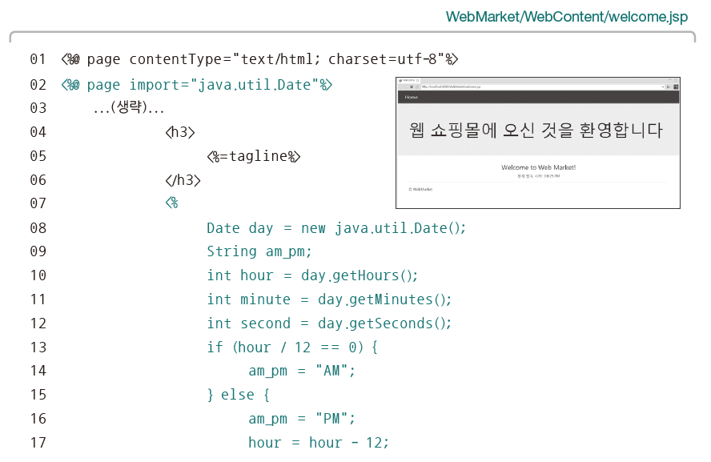
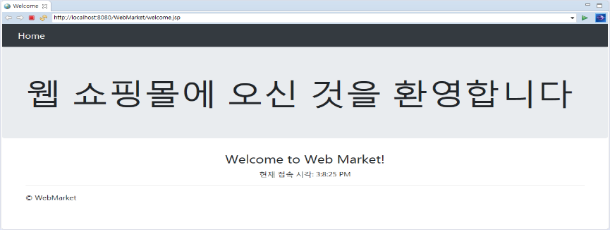
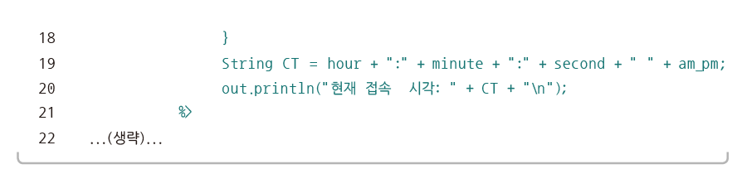
5. [웹 쇼핑몰] 한글 출력 및 페이지 모듈화하기

Slide 40
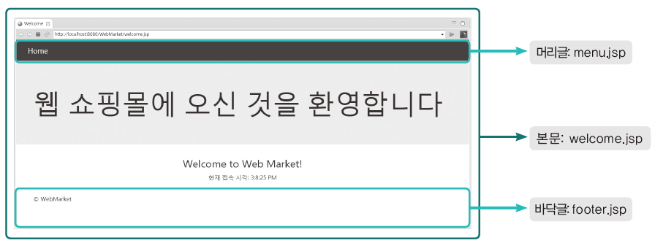
5. [웹 쇼핑몰] 한글 출력 및 페이지 모듈화하기

Slide 41
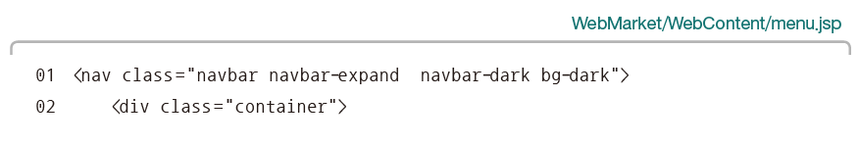
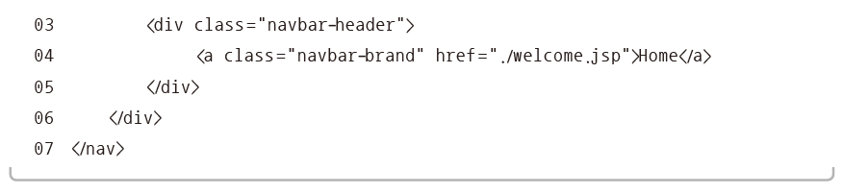
5. [웹 쇼핑몰] 한글 출력 및 페이지 모듈화하기
머리글 JSP 페이지 작성하기

Slide 42
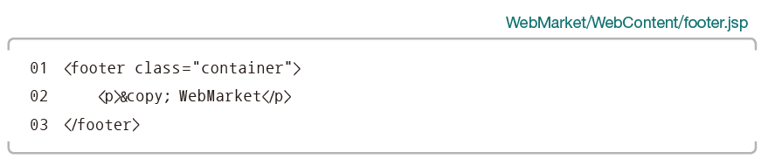
5. [웹 쇼핑몰] 한글 출력 및 페이지 모듈화하기
바닥글 JSP 페이지 작성하기

Slide 43
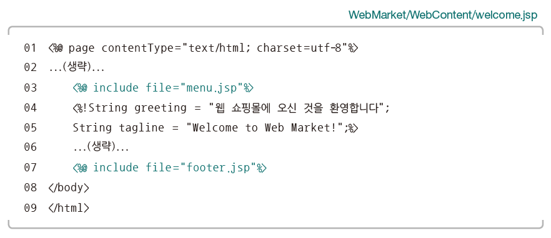
5. [웹 쇼핑몰] 한글 출력 및 페이지 모듈화하기
JSP 페이지 모듈화하기

